Slide 1
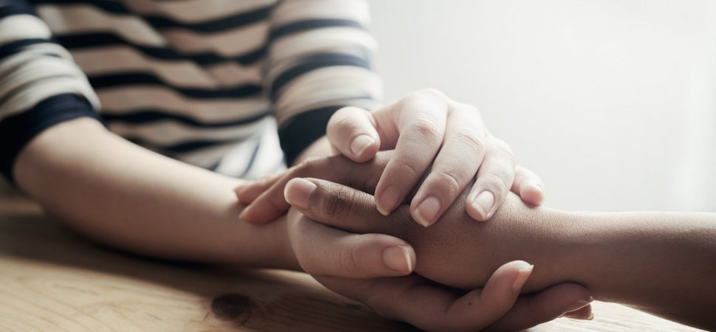
كن قابلاً
رومية
د. ريك جريفيث • مؤسسة الدراسات اللاهوتية الأردنية
BibleStudyDownloads.org

Slide 2
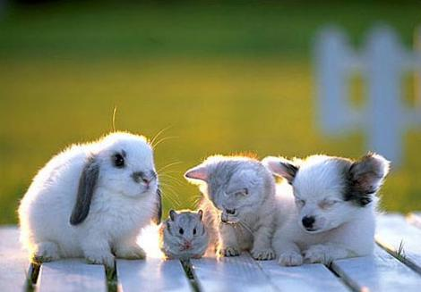
نقبل الآخرين عندما نكون صغاراً

Slide 3
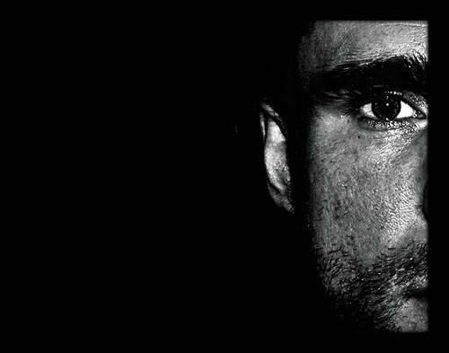
عادة لا نقبل
الأشخاص المختلفين عنا
Notes:
Too often we don’t accept people different from us. Do you agree?
Need: How accepting are you of those most different from you in this room?
Are you OK with Matt dressing differently than me?
Is it OK that Andrew has more pigment in his skin?
Do you accept that Miriam does not any spiciness in her food?
Can you accept Lele as the only one from Africa?

Slide 4

لماذا نقبل بعضنا البعض ؟
Notes:
Subject: Why must we accept one another? We certainly are different from each other, but that doesn’t need to divide us. What reasons can we give to be tolerant—or patient—or long-suffering—or accommodating with each other?
Of course, I am not speaking about things the Scripture clearly calls sin. I hope we don’t ever put up with and accept sin in one another.
But we certainly do need to accept unchangeable traits. Today we will see reasons to accept one another at our core being that cannot change.

Slide 5
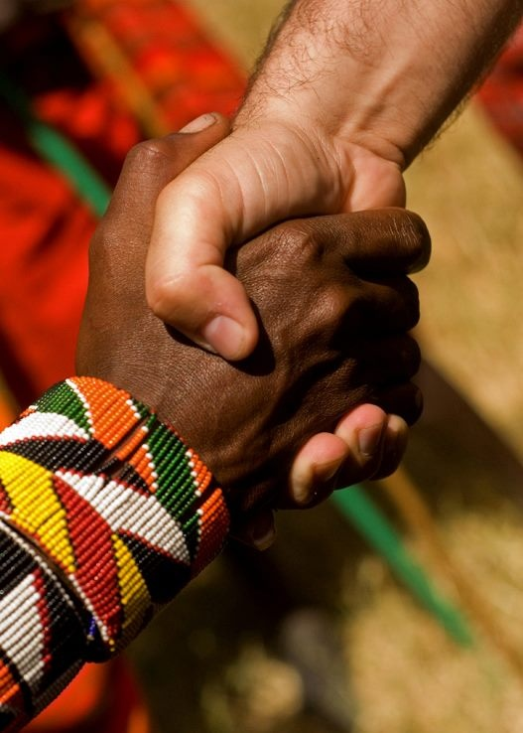
اقبلوا بعضكم البعض كما قبلكم المسيح
الموضوع الرئيسي في رومية يعتمد على رومية 15: 7
د. آندرو سبرجن
أستاذ العهد الجديد، كلية سنغافورة للكتاب المقدس
Notes:
I am indebted to my co-preacher here at Crossroads who preached a whole series in 2018 on Romans. I have taught this book nearly 40 times, but Andrew helped me see things in a new light! He has won me over to see the theme of the book relating to the need in the body for us to accept one another based on Romans 15:7.

Slide 6

الموضوع الرئيسي
لذلك اقبلوا بعضكم بعضاً
كما أن المسيح أيضاً قبلنا لمجد الله
(رو 15: 7)

Slide 7
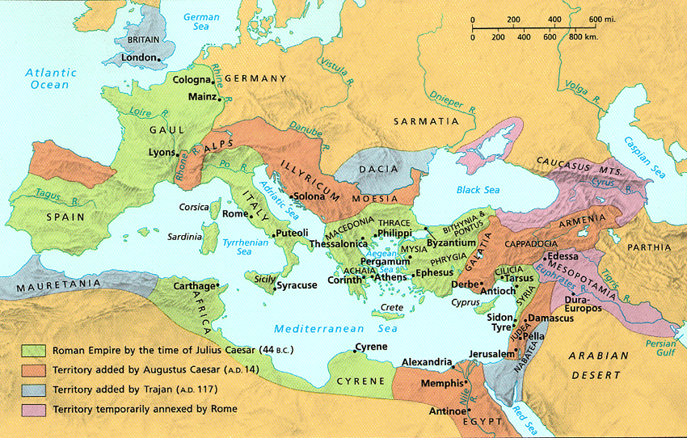
الإمبراطورية الرومانية
12
Notes:
Background: The two main groups at the church at Rome struggled to accept each other.
Jews had previously led the church but were kicked out of the city by the emperor Claudius in AD 49.
However, Claudius died and a new emperor named Nero came to the throne five years later in AD 54, so Jews (including Christian Jews) were free to return.
The re-entrance of the Jews into the church brought difficulties as the Gentiles had become the leaders during the Jewish absence. They did things a bit different.
So Paul wrote them to help them to accept one another.

Slide 8
نظرة عامة على العهد الجديد (رسائل بولس)
143
38
124
39-41
إلى أقصى الأرض (أع 1: 8)
أع 9 13 14 15 16 18 21 27 28
أيلول 53- أيار 57
3
آسيا
نيسان 48-أيلول49
1
غلاطية
نيسان 50- أيلول 52
2
إيجة
شباط 60- آذار 62
1
رومية
أيلول 62-
خريف 67
4
إسبانيا
خريف 67 -
ربيع 68
2
رومية
صيف 35-37
أيار 57- آب 59
المحاكمات
رومية هي الرسالة الأخيرة في الرسائل التبشيرية لكنها الأولى في ترتيب رسائل العهد الجديد
ربيع 68
اتساع
الكنيسة
خريف 49
المجمع
35 48 49 50 52 53 57 60 62 67 68 95
متى
لوقا
أعمال
مرقس
يوحنا
غل
1 تس
1 كو
أف
1 تي
2 تي
2 تس
2 كو
كو
تي
الشرق
المرسل
الرعوية
رو
فيل
في
الغرب
الأناجيل و الأعمال
4321
الرحلات
السجن
الرسائل البولسية
رومية
السجون
Pauline
Notes:
By the time Paul wrote Romans, he had seen the church planting movement reach the eastern part of the Empire! He notes this in Romans 15.

Slide 9
لماذا نقبل بعضنا البعض ؟
145
تساوي
البر
1: 1-17
Notes:
We get God’s righteousness equally by faith in Christ (1:1-17).
[Holiness comes the same for all of us—by simply trusting Jesus, we are forgiven.]

Slide 10

البر في رومية
145
الموضوع | الحاجة | المتاح | الممنوح | الإثبات | التطبيق | المنتشر
مقدمة 1: 1-17 | الدينونة 1: 18- 3: 20 | التبرير 3: 21- 5: 21 | التقديس 6-8 | الإختيار 9-11 | التحول 12: 1- 15: 13 | النمو 15: 14- 16: 27
البداية | الخطية | الخلاص | الإنفصال | السيادة | الخدمة | الإرسال
Notes:
We will take the “fast track” through Paul’s letter to the Romans today and see seven reasons must we accept one another! I don’t normally have a seven-part sermon, so that’s too much, just think of chapters 1–11 as Paul’s theology and Romans 12–16 as the application.

Slide 11
الرسالة و رومية 1
الله غاضب على الأمم الذين رفضوه

Slide 12
موضوع رسالة رومية
145
16 لأني لست أستحي بإنجيل المسيح
لأنه قوة الله للخلاص لكل من يؤمن
لليهودي أولاً ثم لليوناني
17 لأن فيه معلن بر الله بإيمان لإيمان كما هو مكتوب أما البار فبالإيمان يحيا
لا تستحي بالإنجيل لأنه يعمل
فهو وحده يجعلنا أبراراً

Slide 13
لماذا نقبل بعضنا البعض ؟
145
الخطية
الحاجة إلى الدينونة
1: 18-3: 20
تساوي
البر
1: 1-17
Notes:
We need God's righteousness since we’re all condemned by sin (1:18–3:20).
[We don’t all have the same number of sins, but we all have the same destination—hell.]

Slide 14

نحتاج
أن
نخلص

Slide 15

غضب الله (رومية 1: 18-20)
155ي
جزء 1
الحقيقة (18أ)
السبب (18ب-20أ)
النتيجة (20ب)

Slide 16


Why You Are Without Excuse (Romans 1:20)
لماذا أنت بدون
عذر
رومية 1: 20
Notes:
Please translate the text at the left and then drag everything over this slide so no English shows. Make sure the fonts remain.

Slide 17

رومية 1: 20
155ي
شخص غير محدود
شخص خارق للطبيعة
لأن أموره غير المنظورة ترى منذ خلق العالم مدركة بالمصنوعات قدرته السرمدية و لاهوته حتى إنهم بلا عذر

Slide 18
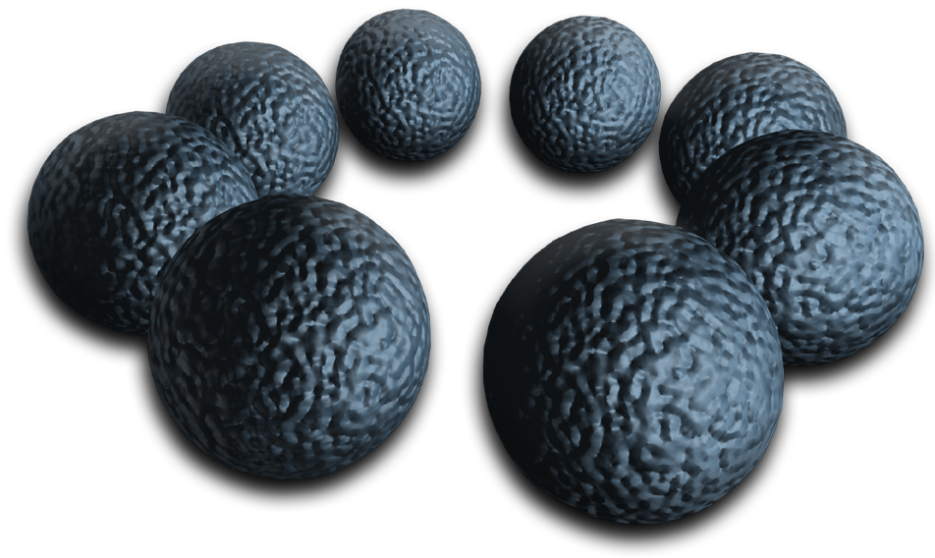
لماذ الله غاضب على الأمم
(رو 1: 21-32)
155ي
ي.1 ب
رفضوا الله (21-23)
سلمهم الله
النجاسة (24)
الوثنية (25)
سلمهم الله
الشذوذ الجنسي (26-27)
سلمهم الله
الفساد (28-32)

Slide 19
رومية 2: 1-3: 8
الله غاضب على أصحاب البر الذاتي
و اليهود أيضاً

Slide 20

يحتقر الله
كبرياء الإنسان
Notes:
www.schambach.org/

Slide 21

الجميع مذنبين أمام الله
152
المجموعة المُدانة | الفوائد المستلمة | سبب الإدانة | درجة الدينونة
الأمم (1: 18-32) | الخليقة (1: 18-20) | رفض النور الذي يملكونه (1: 21-22) | عظيم (1: 20ب)
أصحاب البر الذاتي (2: 1-16) | الضمير (2: 14-15) | رفض طاعة الضمير (2: 1) | أعظم (2: 4)
اليهود (2: 17-3: 8) | الشريعة (2: 17-20، 3: 2) | المراءاة (2: 21-24) | الأعظم (2: 24)
كل البشرية (3: 9-20) | الخليقة و/أو الضمير أو الشريعة | نقص الفهم و الإرتداد (3: 11-18) | —
Notes:
BE-45-Rom-21
NS-06-Rom1-2-slide 173
NS-06-Rom3-4-slide 5

Slide 22

الجميع تحت الخطية
155ي
^{10ب أنه ليس بار و لا واحد}
11 ليس من يفهم ليس من يطلب الله
12 الجميع زاغوا و فسدوا معاً ليس من يعمل صلاحاً ليس و لا واحد
13 حنجرتهم قبر مفتوح بألسنتهم قد مكروا سم الأصلال تحت شفاههم
^{14 و فمهم مملوء لعنة و مرارة}
^{15 أرجلهم سريعة إلى سفك الدم}
^{16 في طرقهم اغتصاب و سحق}
^{17 و طريق السلام لم يعرفوه}
^{18 ليس خوف الله قدام عيونهم}
  (رو 3: 10ب-18)

Slide 23
رومية 3: 21-31
بر الله متاح
من خلال التبرير بالإيمان

Slide 24
لماذا نقبل بعضنا البعض ؟
145
الخطية
الحاجة إلى الدينونة
1: 18-3: 20
تساوي
البر
1: 1-17
تقديم
التبرير
3: 21-5: 21
الخلاص
Notes:
God provided righteousness equally in the justification of all who trust Christ (3:21–5:21).
[When we place our faith in Jesus, God amazingly gives us all the same verdict: “not guilty.”]

Slide 25
الآن مع
بعض الكلمات اللاهوتية في رومية
155هـ
البر
(3: 21)
القداسة أو الكمال المتأصل في الله ومع ذلك يُنسب إلينا (ينطبق) علينا في المسيح

Slide 26

الإيمان (3: 22)
155هـ
الثقة أو الاعتماد على كفارة المسيح على الصليب
كبديل بلا خطية لدفع عقوبة الخاطئ المستحقة لله

Slide 27


قد أكمل
155هـ
التبرير (3: 24)
فعل الله بإعلاننا غير مذنبين لخطايانا وجعلنا على وضع صحيح معه
قانونياً
العدل (3: 25-26)
عدالة الله حيث يعاقب الخطيئة في الفرد نفسه أو في بديل بلا خطيئة (يسوع المسيح)
مدفوع بالكامل

Slide 28
رومية 4
153
التبرير بالإيمان (موضح)

Slide 29
بكلمات أخرى
153
الإيمان كان دائماً من خلال الإيمان وحده

Slide 30
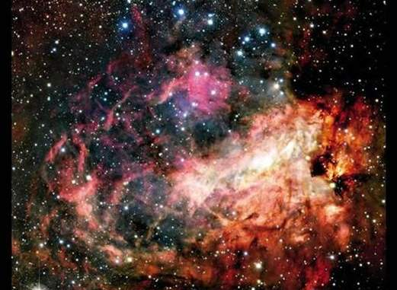
تكوين 15: 5-6
153
Creation
ثم أخرجه إلى خارج و قال أنظر إلى السماء و عد النجوم إن استطعت أن تعدها و قال له هكذا يكون نسلك
فآمن بالرب فحسبه له براً

Slide 31
رومية 5
البر من خلال الحسبان
يعطي التأكيد

Slide 32

رومية 5: 1
153
عدد للتذكر
فإذ قد تبررنا بالإيمان لنا سلام مع الله بربنا يسوع المسيح

Slide 33
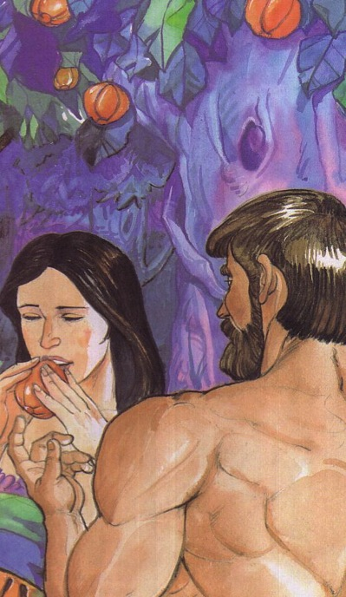
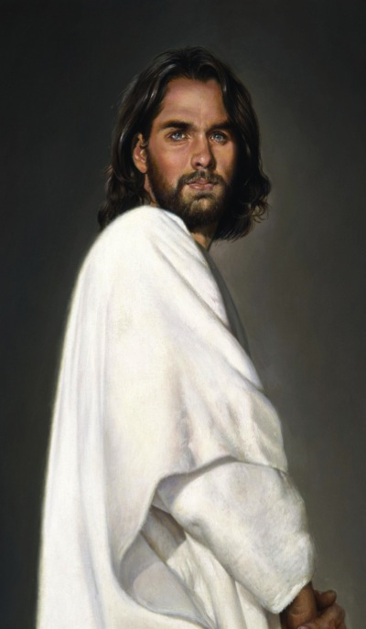
آدم مقابل المسيح
153
رومية 5: 12-21
1 كو 15: 22
1 كو 15: 45-49

Slide 34
رومية 5: 8-21
155ج
ماذا لدينا كأولاد آدم
ماذا لدينا كأولاد الله
أعطانا آدم
أعطانا المسيح
الخراب 5: 9
الإنقاذ 5: 8
الخطية 5: 12، 15، 21
البر 5: 18
الموت 5: 12، 16، 21
الحياة الأبدية 5: 17، 21
الإنفصال عن الله 5: 18
العلاقة مع الله 5: 11، 19
العصيان 5: 12، 19
الطاعة 5: 19
الدينونة 5: 18
التحرير 5: 10-11
الناموس 5: 20
النعمة 5: 20

Slide 35
لماذا نقبل بعضنا البعض ؟
145
الخطية
الحاجة إلى
الدينونة
1: 18-3: 20
تساوي
البر
1: 1-17
مقدم في
التبرير
3: 21-5: 21
الخلاص
ممنوح في
التقديس
6-8
الإنفصال
Notes:
God's righteousness imparted sanctification equally to us all (Rom 6–8).
[We all have the same access to progressively grow in holiness to be like Christ.]

Slide 36
رومية 6
154أ
يُمنح البر في التقديس من خلال
التماثل المقامي مع المسيح

Slide 37
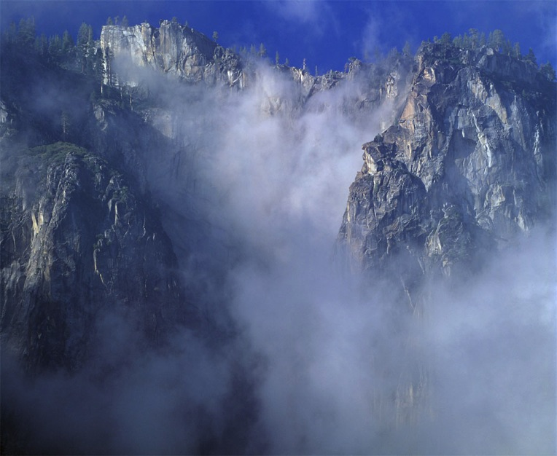
التباين بين
التبرير و التقديس
155ك
التبرير
1. غير مذنب
2. موقف قانوني
3. مرة واحدة إلى الأبد
4. عمل الله بالكامل
5. كاملة في هذه الحياة
6. متشابهة لكل المؤمنين
التقديس
1. منفصل
2. حالة داخلية
3. مستمرة طول الحياة
4. نتعاون مع الله
5. غير كاملة في هذه الحياة
6. مستويات مختلفة

Slide 38
البر ممنوح في التقديس
(رو 6-8)
154ب
كيف ينطبق دم المسيح علينا ؟
الإصحاح 6
أساس جديد
––
الهوية

Slide 39

أنبقى في الخطية
لكي تكثر النعمة
(رو 6: 1)
154أ

Slide 40
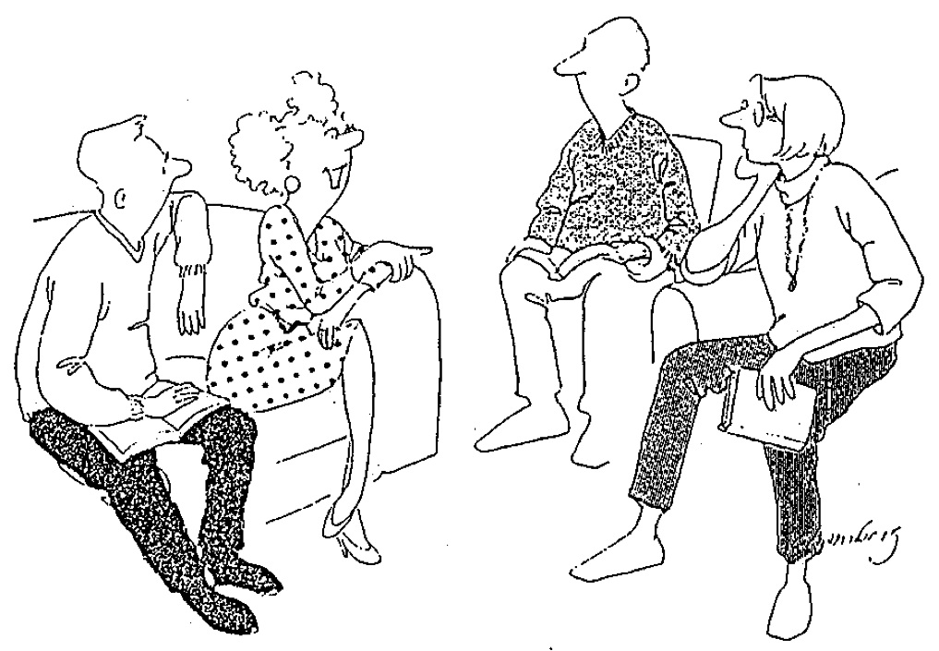
الموت عن الخطية (6: 2)
155ك
حسناً، لم أمت عن الخطية تماماً
لكني شعرت بنوع من الإغماء مرة واحدة

Slide 41


آلات البر
رومية 6: 13
Notes:
Please translate the text at the left and then drag everything over this slide so no English shows. Make sure the fonts remain.

Slide 42
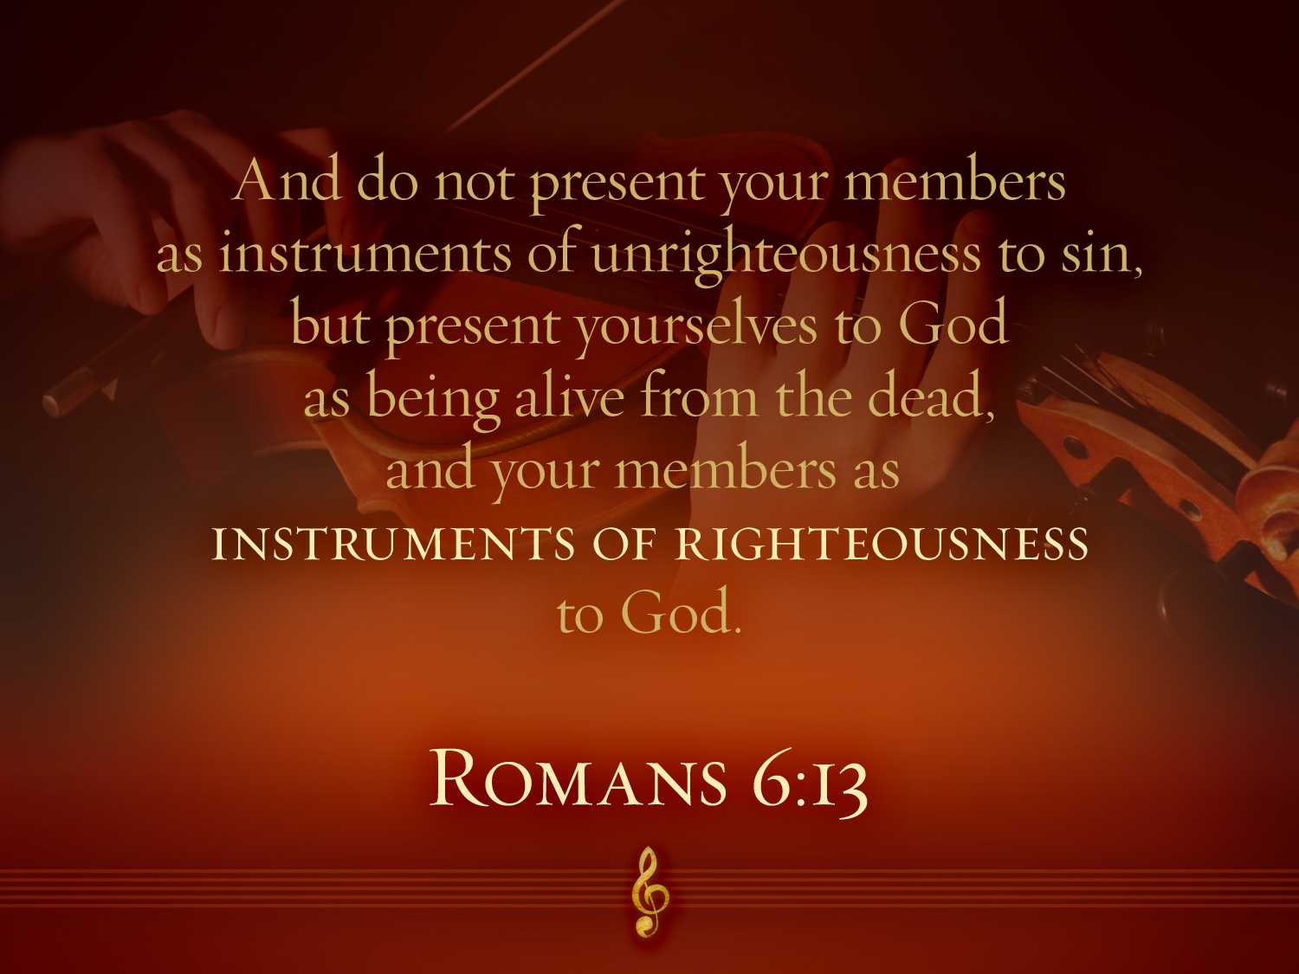

رومية 6: 13
و لا تقدموا أعضاءكم آلات إثم للخطية
بل قدموا ذواتكم لله كأحياء من الأموات
و أعضاءكم آلات بر لله

Slide 43
رومية 7
المؤمنون أحرار من الناموس

Slide 44
البر ممنوح في التقديس
(رو 6-8)
154ب
كيف ينطبق دم المسيح علينا ؟
كما أن المرأة لم تعد متزوجة عندما يموت زوجها، فالمؤمن أيضاً لم يعد تحت الناموس
(جون أ. ويتمر، رومية)
الإصحاح 6
أساس جديد
––
الهوية
الإصحاح 7
علاقة جديدة
––
الحرية

Slide 45
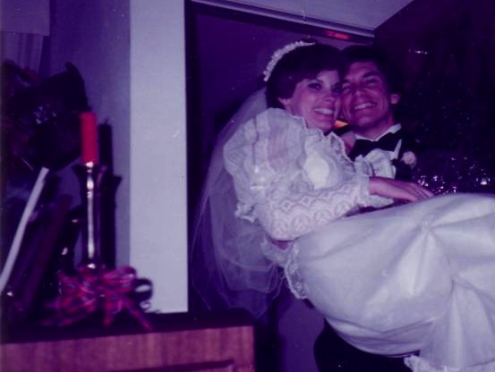
الزواج
30 كانون أول
1983
Notes:
I married her and took her to Dallas Seminary a few days later. Three years later our first son was born on his grandpa's 70th birthday, so we named him Kurt in honor of Susan's father. I also pastored a church, had a ministry to international students, and served as a chaplain.

Slide 46
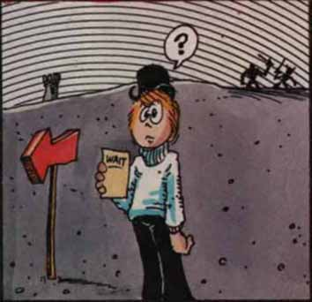

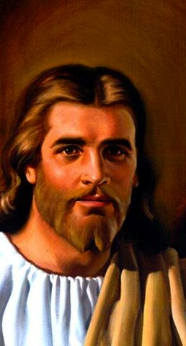
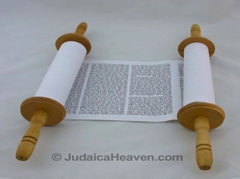
أي زواج (7: 1-6) ؟
154أ
الناموس
زواجنا ما قبل الميلاد
(رو 7: 1-4أ)
زواجنا ما بعد الميلاد
(رو 7: 4ب-6)
Notes:
We are the bride who used to be married to the law (BC = Before Christ)
But we died in Christ, and thus are now released from that Law.
Now we are married to Christ (7:4) in our AD state (After Death).

Slide 47
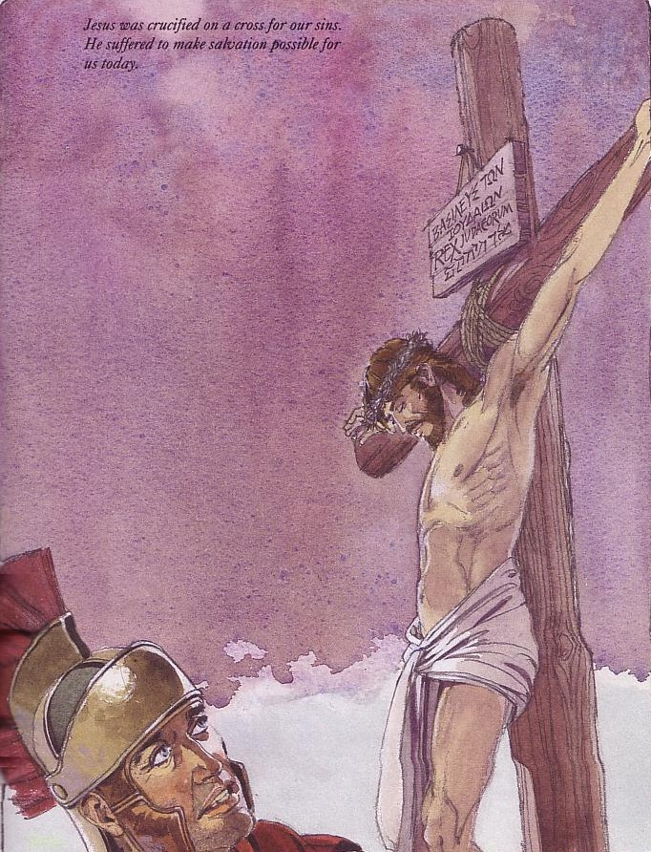
موت المسيح (و موتنا معه) يحررنا من الإرتباط مع الناموس كوننا صرنا مرتبطين بالمسيح (رو 7: 4، 6)
154a

Slide 48

In your small group...
154أ
ما هي الطرق التي يحاول بها المؤمنون اليوم أن يعيشوا تحت الناموس الموسوي ؟
حفظ السبت
قوانين الطعام
العشور
عدم التقاضي لمصالح المسيحيين
الختان
Notes:
BE-45-Romans-48
NS-06-Rom5-8-slide 88

Slide 49
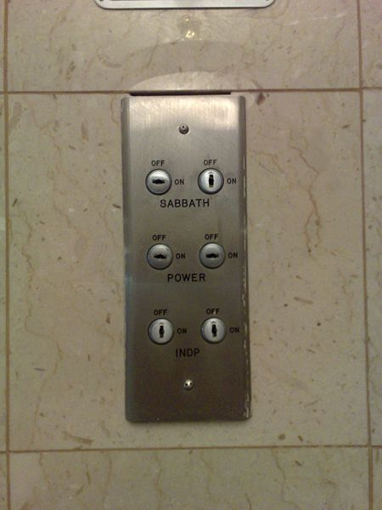
المصعد يوم السبت في الجليل
وصلنا إلى الفندق في يوم السبت، و لن يتوقف المصعد في الطابق الذي نقيم فيه، بدلاً من ذلك فقد حملنا حقائبنا طابقين احتفالاً بيوم الراحة .
Notes:
On my 2007 trip that I led to Israel, the lift was turned on to the Sabbath setting, meaning that it stopped only every fourth floor.
______
BE-45-Romans-48
NS-06-Rom5-8-slide 88

Slide 50
الإنتصار في الحياة المسيحية
154أ
لا ينظر بولس إلى الحياة المسيحية على أنها انتصار بمعزل عن أي صراع أو كصراع بعيدًا عن أي انتصار. وبدلاً من ذلك فهو يرى الحياة المسيحية على أنها حياة انتصار وسط الصراع .
بولس و رسائله : حياة و تعليم بولس
مسح العهد الجديد ( دليل دراسة مودي الإلكتروني ) ص 7
Notes:
BE-45-Romans-48
NS-06-Rom5-8-slide 88

Slide 51
رومية 8
154ب
قوة التقديس من خلال الروح القدس

Slide 52
البر ممنوح في التقديس
(رو 6-8)
154ب
كيف ينطبق دم المسيح علينا ؟
الإصحاح 6
أساس جديد
––
الهوية
الإصحاح 7
علاقة جديدة
––
الحرية
الإصحاح 8
قوة جديدة
––
الروح

Slide 53

لا دينونة (8: 1)
154ب

Slide 54
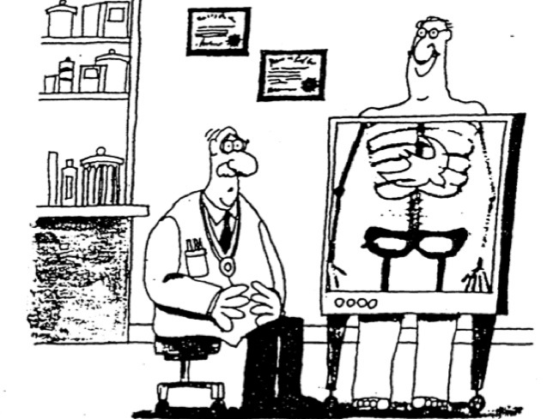
و لكن إن كان أحد ليس له روح المسيح فذلك ليس له
(رو 8: 9)

Slide 55
نوعين من الميراث
فإن كنا أولاداً فإننا ورثة أيضاً
ورثة لله و وارثون مع المسيح
إن كنا نتألم معه لكي نتمجد أيضاً معه
(رو 8: 17)
= المكافآت
= الخلاص

Slide 56

رومية 8: 19-21
لأن انتظار الخليقة يتوقع استعلان أبناء الله
إذ أخضعت الخليقة للبطل ليس طوعاً بل من أجل الذي أخضعها على الرجاء
لأن الخليقة نفسها أيضاً ستعتق من عبودية الفساد إلى حرية مجد أولاد الله

Slide 57

^{31 فماذا نقول لهذا}
^{إن كان الله معنا فمن علينا}
رومية 8: 31-39

Slide 58
^{32 الذي لم يشفق على ابنه}
بل بذله لأجلنا أجمعين
كيف لا يهبنا أيضاً معه كل شيء
رومية 8: 31-39

Slide 59
^{33 من سيشتكي على مختاري الله}
الله هو الذي يبرر
رومية 8: 31-39

Slide 60
34 من هو الذي يدين المسيح هو الذي مات بل بالحري قام أيضاً الذي هو أيضاً عن يمين الله الذي أيضاً يشفع فينا
رومية 8: 31-39

Slide 61
من سيفصلنا عن محبة المسيح أشدة أم ضيق أم اضطهاد أم جوع أم عري أم خطر أم سيف
رومية 8: 31-39

Slide 62
كما هو مكتوب إننا من أجلك نمات كل النهار قد حسبنا مثل غنم للذبح
رومية 8: 31-39

Slide 63
37 و لكننا في هذه جميعها يعظم انتصارنا بالذي أحبنا
رومية 8: 31-39

Slide 64
فإني متيقن أنه لا موت و لا حياة و لا ملائكة و لا رؤساء و لا قوات و لا أمور حاضرة و لا مستقبلة
رومية 8: 31-39

Slide 65
و لا علو و لا عمق و لا خليقة أخرى تقدر أن تفصلنا عن محبة الله التي في المسيح يسوع ربنا
رومية 8: 31-39

Slide 66
لماذا نقبل بعضنا البعض ؟
145
الخطية
الحاجة إلى
الدينونة
1: 18-3: 20
تساوي
البر
1: 1-17
مزود في
التبرير
3: 21-5: 21
الخلاص
محفوظ في
الإختيار
9-11
متاح في
التقديس
6-8
الإختيار
الإنفصال
Notes:
God vindicated his righteousness in Israel’s election and Gentile salvation (Rom 9–11).
[God called Jews to salvation—maybe the most unbelieving nation—so God must be righteous!]

Slide 67
رومية 9
154ت
البر معلن في اختيار الله السيادي لإسرائيل

Slide 68

إسرائيل دائماً تعني نسل يعقوب العرقي (9: 1-5)
155ف
لأن ليس جميع الذين من إسرائيل هم إسرائيليون
(9: 6)
إسرائيل ترتبط بالأمم المؤمنين
= ليس كل اليهود يؤمنون

Slide 69
رومية 10
154ت
البر معلن في إسرائيل الرافضة لله
(و ليس العكس)

Slide 70

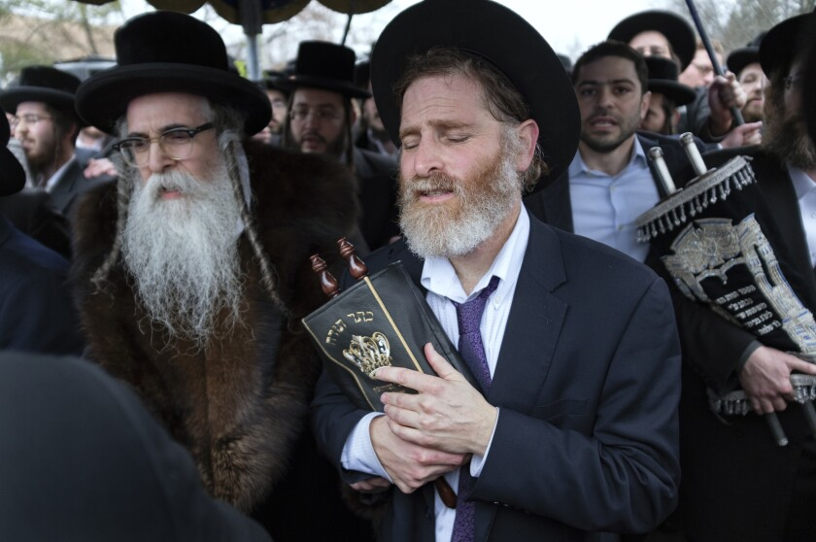
هل هناك مستقبل لإسرائيل الوطنية؟
155ك
Notes:
BE-45-Rom-slide 70
OS-31-Obadiah-145
NS-06-Rom9-16-slide 25

Slide 71
ملخص رومية 9-11
154ي
9: 1-29 | 9: 30-10: 21 | 11: 1-36
ماضي إسرائيل | حاضر إسرائيل | مستقبل إسرائيل
اختار الله إسرائيل | إسرائيل ترفض الله | سيرفض الله إسرائيل جزئياً و موقتاً فقط
فشل إسرائيل ليس ناتجاً عن عدم أمانة الله | فشل إسرائيل ناتج عن رفض المسيا | لن يكون فشل إسرائيل كليًا في نطاقه ولا نهائيًا
تم حفظ بقية يهودية من قبل الله | فقط بقية يهودية صغيرة قبلته الآن | لا زالت هذه البقية ستنمو إلى أمة كاملة مؤمنة
تم اختيار الأمم أيضا من قبل الله في المسيح | الأمم صاروا مخلصين الآن من خلال الإيمان بالمسيح | لا يجب أن يتفاخر الأمم بسبب البركات التي رفضها اليهود
جانب إلهي | جانب بشري | نتائج إلهية
اختيار الله | مسؤولية الإنسان | رحمة الله
عدم الإيمان البشري لا يمكن أن يمحو وعود الله لأنها تقوم على مبدأ الاختيار السيادي | ومع ذلك ، فإن اختيار الله بنعمة مطلقة لإتمام كلمته لا يلغي مسؤولية الإنسان عن عدم الإيمان | في النهاية سيكون اختيار الله مبررًا في خلاص الأمة اليهودية التي ستكون على قيد الحياة عندما يعود المسيح

Slide 72
رومية 11
154د
البر معلن في استرداد إسرائيل المستقبلي

Slide 73
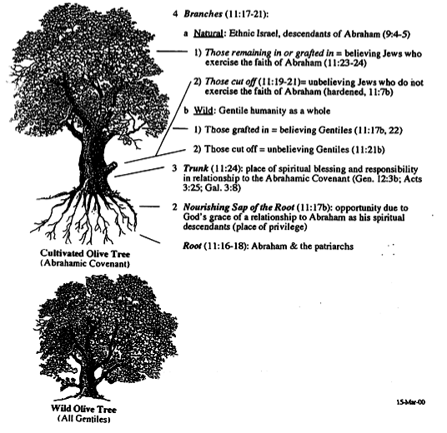

التدبير الأممي
الأغصان (11: 17-21)
155ت
أ. الطبيعي : إسرائيل العرقية (9: 4-5)
1) المتبقي / المطعمة = الإيمان (11: 23-24)
2) المقطوع = غير المؤمن (11: 19-21)
ب. البرية : الإنسانية الأممية
1) المطعمة = المؤمنة (11: 17ب، 22)
2) المقطوعة = غير المؤمنة (11: 21ب)
الجذع (11: 24)
الدسم (11: 17ب)
الجذر (11: 16-18)
شجرة زيتون مزروعة
(العهد الإبراهيمي)
Wild Olive Tree
(All Gentiles)

Slide 74
لماذا نقبل بعضنا البعض ؟
145
الخطية
الحاجة إلى
الدينونة
1: 18-3: 20
مطبق في
التحول
12: 1-15: 13
تساوي
البر
1: 1-17
مزود في
التبرير
3: 21-5: 21
الخلاص
الخضوع و الحساسية
محفوظ في
الإختيار
9-11
متاح في
التقديس
6-8
الإختيار
الإنفصال
Notes:
Righteousness applies equally in our life transformation (12:1–15:13).
[None of us has unfair privilege to become like Jesus—all have the same opportunity of holiness.]

Slide 75
رومية 12
154ي
البر مطبق في الحياة المتغيرة

Slide 76
البر الذي يحول في رومية 12-13
145
في
الكنيسة
(الإصحاح 12)
في
المجتمع
(الإصحاح 13)

Slide 77

رومية 12: 1
154ي
قدموا أجسادكم
ذبيحة حية

Slide 78


رومية 12: 2
و لا تشاكلوا هذا الدهر
بل تغيروا عن شكلكم بتجديد أذهانكم
لتختبروا ما هي إرادة الله
الصالحة المرضية الكاملة

Slide 79
رومية 13
البر يظهر في الخضوع للسلطات
و للقديسين بمحبة

Slide 80

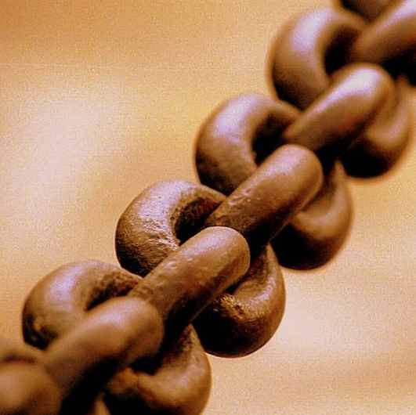
الخضوع للحكومة (13: 1-7)
154ي
1. أسباب احترام الحكومة (1-5)
2. أسباب دفع الضرائب (6-7)
Notes:
----- Meeting Notes (1/27/11 12:37) -----
REASONS TO RESPECT GOVERNMENT (1-5):
They are servants of God (1-2, 4, 6)
Rebelling against the government is rebelling agianst God (2a)
Rebellion brings punishment (2b-3)
Submission obeys our conscience (5)
REASONS TO PAY TAXES (6-7):
We must support God's servants (6a)
Authorities work full time (6b)

Slide 81
رومية 14: 1-15: 13
البر يغير طرقنا في التعامل مع قناعات مختلفة

Slide 82
أبيض أسود
الممارسات التي يقول الكتاب المقدس أنها خاطئة دائمًا
الممارسات التي يقول الكتاب المقدس أنها صحيحة دائمًا
الوثنية
الزنى
القتل
الشهوة
القناعة
الطاعة
الصلاة
النقاء

Slide 83
المناطق الرمادية
155أأ
الممارسات غير المحظورة في الكتاب المقدس والتي يختلف عليها المسيحيون

Slide 84
أمثلة على المناطق الرمادية
155أأ
قبول الهدايا باليد اليسرى
أن تكون ديمقراطياً (أو جمهورياً)
شراء كمبيوتر ماك (أو ويندوز)
الإحتفال بعيد الميلاد أو عيد القيامة
الإحتفال بالجمعة العظيمة
الإحتفال بالصوم الكبير
الإحتفال بأحد الشعانين
التغيير إلى اسم مسيحي
احتفال السنة الصينية الجديدة بهونغ باوس

Slide 85
هل يجب أن نتبع ضمير شخص آخر ؟

Slide 86
لماذا يجب أن نتخلى عن حقوقنا في المسائل الرمادية؟

Slide 87

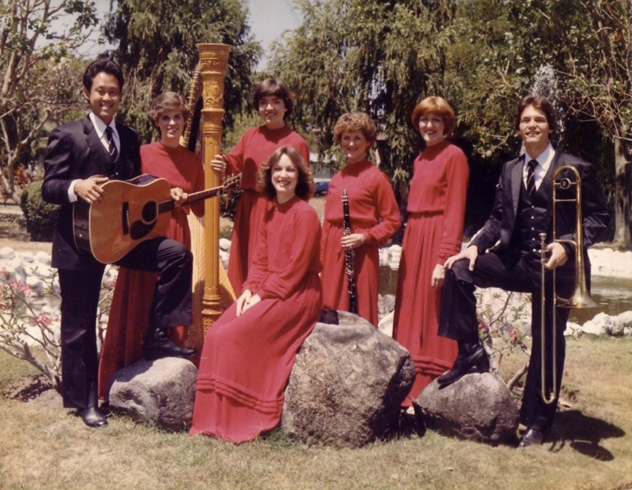
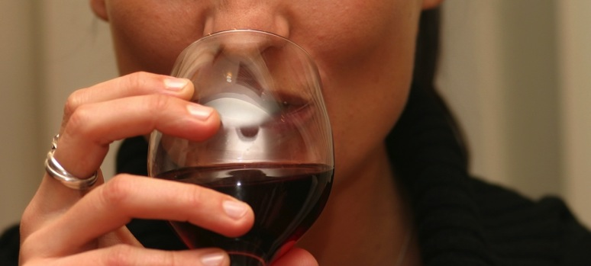
الحب
الموسيقى
الشرب

Slide 88
رومية 15: 14-16: 23
154ف
يتم نشر البر من خلال نشر البشارة

Slide 89
رومية 15: 28-29
28 فمتى أكملت ذلك و ختمت لهم هذا الثمر فسأمضي ماراً بكم إلى إسبانيا
29 و أنا أعلم أني إذا جئت إليكم سأجيء في ملء بركة إنجيل المسيح

Slide 90
حقل رحلة بولس التبشيرية التالية :
إسبانيا (15: 23-29)
154ف

Slide 91


هناك حاجة إليك
فريق خدمة السيدات
فريق خدمة الرجال
الإرساليات و الكرازة
منسق المنظمين / المرحبين
الرعاة الشباب و المساعدون (سيدات)
تصميم العروض التقديمية
الإعداد و الإنزال (مثل العلامات)
قادة مجموعات بيتية
قائد تسبيح
Notes:
God could raise up some really gifted person, but he rarely works that way. Instead, he uses plain ole' regular people like you and me in his work—especially in giving!

Slide 92
رومية 16

Slide 93
حتى ينتشر البر
فإن ذلك يتطلب :
154ف
المال (15: 14-33)
الأشخاص (16: 1-24)
الله (16: 25-27)
بناء الجسور لنشر الإنجيل

Slide 94
لماذا نقبل بعضنا البعض ؟
Notes:
The reason we should be accommodating with each other in the church is because holiness comes the same way for us all—by simple trust in Jesus.

Slide 95
لماذا نقبل بعضنا البعض ؟
145
النشر
الخطية
منتشر في
التكاثر
15: 14-16: 27
الحاجة إلى
الدينونة
1: 18-3: 20
مطبق في
التحول
12: 1-15: 13
تساوي
البر
1: 1-17
مزود في
التبرير
3: 21-5: 21
الخلاص
الخضوع و الحساسية
محفوظ في
الإختيار
9-11
متاح في
التقديس
6-8
الإختيار
الإنفصال
Notes:
We get God’s righteousness equally by faith in Christ (1:1-17).
We need God's righteousness since we’re all condemned by sin (1:18–3:20).
God provided righteousness equally in the justification of all who trust Christ (3:21–5:21).
God's righteousness imparted sanctification equally to us all (Rom 6–8).
God vindicated his righteousness in Israel’s election and Gentile salvation (Rom 9–11).
Righteousness applies equally in our life transformation (12:1–15:13).
Righteousness must be disseminated in propagating the gospel by us all (15:14–16:27).
[God’s holiness is worth telling others about—and we each have equal opportunity to witness.]

Slide 96

الفكرة الرئيسية في رومية
نقبل بعضنا البعض
لأن بر الله
أتى إلينا
بالتساوي

Slide 97
نقبل بعضنا البعض ... كيف ؟
      1. هل قبلت غفران الله المقدم مجاناً من خلال الثقة بالمسيح ؟
      2. إذا حصل ذلك هل ترى نفسك بوضوح أي باتضاع ؟
      3. أم تظن نفسك أفضل من شخص آخر ؟ من ؟
      4. من هو الشخص المؤمن الذي لا تقبله ؟ كيف يمكنك أن تقبل هذا الشخص بشكل أفضل ؟

Slide 98
Black

Slide 99


وعظ العهد الجديد • BibleStudyDownloads.org
أحصل على العرضص التقديمي و المخطوطة مجاناً

